Slide 1



Køge Kommunes tælleuge
Præsentation til registranter
Efteråret 2013

Slide 2
Dagsorden
Formålet med tælleugen
Hvad skal der tælles på?
Hvor skal der tælles henne?
Hvornår skal der tælles?
Registreringsprocessen
Spørgsmål
Gennemgang af TraceTool

Slide 3
Fremtidens Borgerbetjening
Fremtidens Borgerbetjening er et projekt nedsat af direktionen.
Den administrative borgerbetjening i Køge skal fremtidssikres.
Den aktuelle udvikling giver en række muligheder – og udfordringer!
Der er nedsat en projektgruppe, arbejdsgruppe og et sekretariat.
Tælleugen kan vise hvordan borgerne henvender sig.
De indhentede data vil skabe grundlag for det videre arbejde.

Slide 4
Hvorfor tællugen?
Det giver input til arbejdet med fremtidens borgerbetjening og kanalstrategi.
Indsamling af henvendelses information på opgaveniveau og/eller organisatorisk niveau.
Fælles tælleuge sikrer ensartede opgørelser af henvendelses data på tværs af afdelinger.
Tælleuge data leveres til KL i deres arbejde med kortlægning af henvendelses mønstre i landets kommuner.
Mulighed for at lave benchmarking med andre kommuner.
Data fra tælleugerne uploades på www.digitaltlandkort.dk, hvorefter data kan analyseres i Rapportbanken.
Notes:
KL's arbejde med kortlægning af henvenvendelsesmønstre.
- fokuseret indsats med løsninger der flytter henvendelser til de mest omkostningseffektive
Dokumentation for det videre (sam)arbejde med ministerier/regeringer

Slide 5
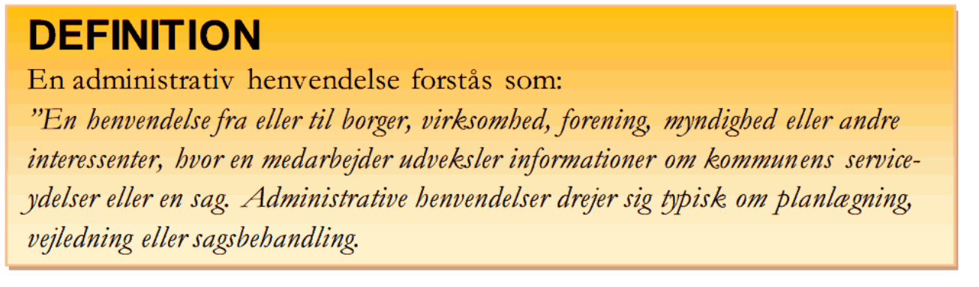
Hvad skal der tælles på? (1)
  Eksterne administrative henvendelser i forbindelse med enhedens, dvs. afdelingens/forvaltningens, opgaver:
  Henvendelse: Udveksling af informationer om kommunens serviceydelser eller sag mellem interessenter
  Ekstern: Indgående eller udgående
  Administrativ: Planlægning, vejledning eller sagsbehandling
Notes:
Der skal der tælles på
- 35 obligatoriske opgaver Udpeget af KL i samarbejde med Borgerservice Danmark.
Opgaverne er udvalgt ud fra tre kriterier:
1: Opgaver med særligt potentiale for effektivisering
2: Opgaver som overgår til Udbetaling Danmark
3: Opgaver som indgår i initiativet ’Obligatorisk Selvbetjening’ i den
fællesoffentlige digitaliseringsstrategi
- 10 særlige digitaliseringsområder
I KL’s E2012 målsætning skal der hvert år i tre år udpeges
5 digitaliseringsområder med særligt fokus. Der er udpeget i 2010
og 2011(ingen udpeget for 2012 – nogen forslag?)

Slide 6
Hvad skal der tælles på? (2)
  Henvendelseskanal
    Ind- eller udgående
    Telefonisk, personligt fremmøde, e-mail, ….
  Opgave
    Beskæftigelsesindsats, formidlingsindsats, ….
  Henvendelsestype
    Sagsspecifik
      Transaktion ved sag
      Information om sag
    Generelt Information
      Vejledning, hjælp til selvbetjening, fejlhenvendelse
  Afslutning
    Straksafslutning eller lagt i bunke
  Blanket
    Medfølgende og relevant blanket
Notes:
Der skal der tælles på
- 35 obligatoriske opgaver Udpeget af KL i samarbejde med Borgerservice Danmark.
Opgaverne er udvalgt ud fra tre kriterier:
1: Opgaver med særligt potentiale for effektivisering
2: Opgaver som overgår til Udbetaling Danmark
3: Opgaver som indgår i initiativet ’Obligatorisk Selvbetjening’ i den
fællesoffentlige digitaliseringsstrategi
- 10 særlige digitaliseringsområder
I KL’s E2012 målsætning skal der hvert år i tre år udpeges
5 digitaliseringsområder med særligt fokus. Der er udpeget i 2010
og 2011(ingen udpeget for 2012 – nogen forslag?)

Slide 7
Hvor skal der tælles henne?
KL stiller registreringsværktøjet, TraceTool, til rådighed.
www.komhen.dk - adgang til TraceTool
Du kan lave www.komhen.dk som autostart på webbrowseren.
Notes:
Komhen.dk som autostart kan eventuelt gøres ved at IT-afdelingen i din kommune slår det til i tælleugerne for de computere, der skal tælle (AD-brugerliste)
Men det kan også gøres på en anden måde.

Slide 8
Hvornår skal der tælles?
Hver gang en medarbejder modtager eller afsender administrative henvendelser
Når der afsluttes en henvendelse, registreres den i TraceTool
Blanketter er ikke en henvendelse i sig selv
  Skal tælles, når der modtages en korrekt blanket med helt eller delvist udfyldt information
Fejlhenvendelser er henvendelser, der omhandler områder uden for kommunens varetægt
  Dog ikke når kommunen har informationspligt
Private og interne henvendelser skal ikke tælles
Dobbeltregistreringer skal undgås
En straksafslutning tæller som én indgående henvendelse
Notes:
De obligatoriske parametre er:
1. Kommune (skal ikke registreres manuelt)
2. Enhed (skal ikke registreres manuelt, indgår ikke i fælleskommunal
benchmark)
3. Dato (skal ikke registreres manuelt)
4. Henvendelseskanal
5. Opgave (ydelse, opmærket på KLE/FORM)
6. Henvendelsestype
- Sagsspecifik henvendelse (transaktion)
1) Oprettelse af ny sag
2) Information vedr. eksisterende sag
3) Ændring af status på eksisterende sag
- Informationshenvendelse
1) Råd og vejledning
2) Hjælp til selvbetjening
3) Fejlhenvendelse – henvendelse det forkerte sted
7. Afslutning
- Henvendelsen er straksafsluttet
- Henvendelsen er lagt til senere behandling (lagt til bunke)
8. Blanket (kun for de relevante kanaler)
- Der medfølger en blanket
Der medfølger ikke en blanket
Blanket ja/nej
Når en kommune anvender TraceTool skal der markeres, om en blanket ledsager henvendelsen. Blanketter er aldrig en henvendelse i sig selv. Dette
indikerer, hvor der kan være mulighed for at effektivere borgernes indberetninger af data til et sagsforløb. Det drejer sig kun om blanketter, ikke andre vedlagte stykker papir, da blanketter er et udtryk for strukturerede data.
OBS – eksempel: En borger møder personligt op i Borgerservice med en udfyldt blanket. Han afleverer den i receptionen/skranken/fronten og går igen. Dette skal
registreres som en personlig henvendelse, der var ledsaget af en blanket. Som tovholder har du en opgave med at sikre, at der ikke sker en dobbeltregistrering
af henvendelsen. Blanketten i sig selv er ikke en henvendelse og må IKKE lægges i den indgående post. Det samme gælder
andre former for papir, der ledsager en personlig henvendelse.

Slide 9
Registreringsprocessen
  Scenarie på en henvendelse:
    Borger ringer ind for at få oplysning om en sag.
    Medarbejder svarer at sagsbehandleren ikke er til stede, og vil ringe tilbage senere
    Sagsbehandler ringer tilbage med svar til borger
  Hvilke elementer af denne henvendelse skal registreres?
    Henvedelseskanal (Indgående - Telefon)
    Opgave
    Henveldelsestype (Information om eksisterende sag)
    Afslutning (Lagt i bunke)
    Blanket (Nej)
  Ovenstående scenarie skal registreres som to henvendelser

Slide 10
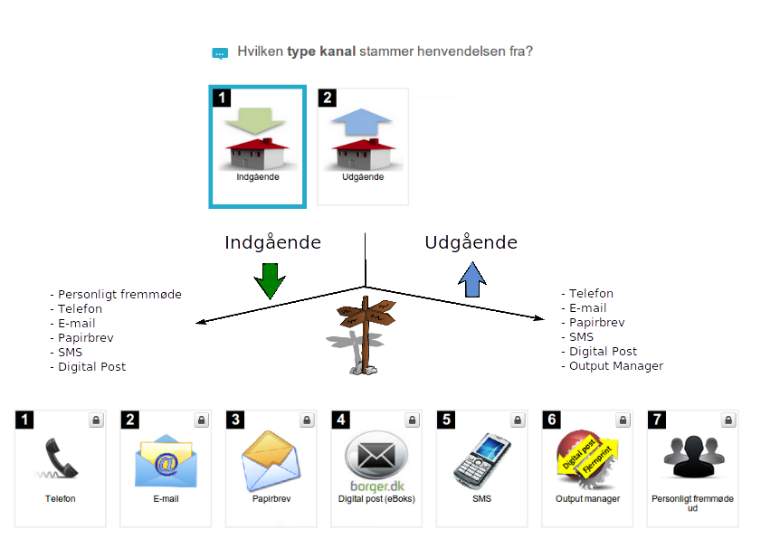
Henvendelseskanal

Slide 11
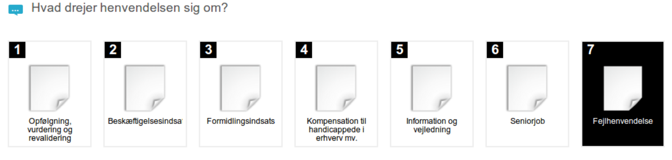
Opgave – baseret på kategorier for KLE-numre

Slide 12
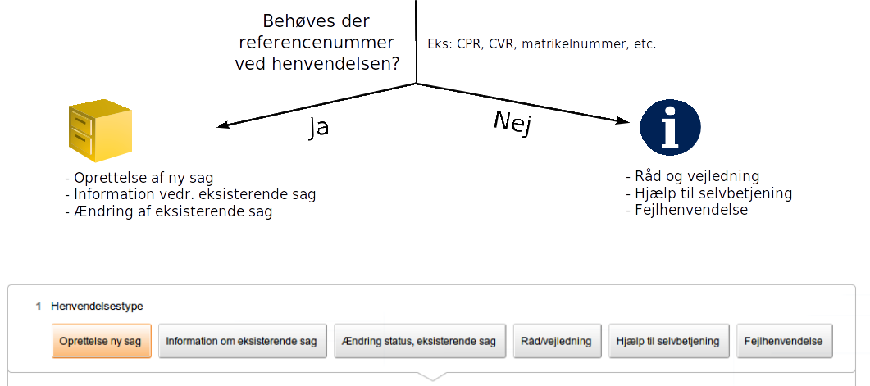
Henvendelsestype

Slide 13
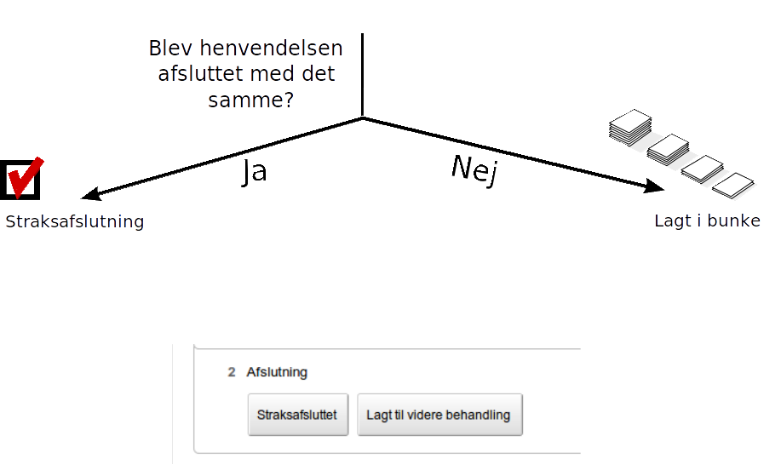
Afslutning

Slide 14
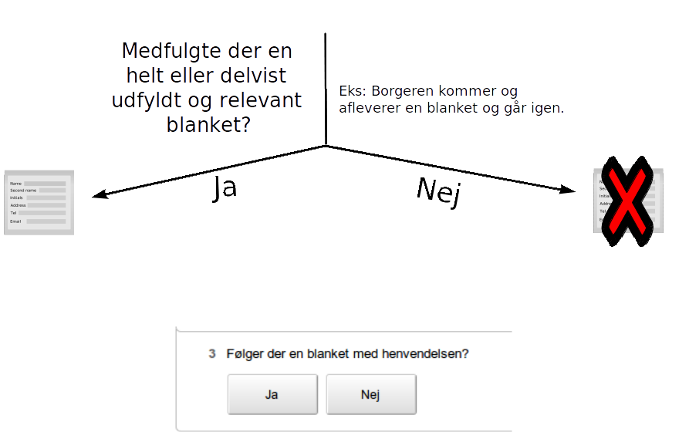
Blanket

Slide 15
Værktøjer og vejledninger
Registreringsværktøjet TraceTool: www.komhen.dk
Rapporttræk på Det Digitale Landkort:www.digitaltlandkort.dk
Vejledninger: www.kl.dk/komhen

Slide 16

Spørgsmål

Slide 17

Gennemgang af TraceTool

